Slide 1

VALENTINOVO

Slide 2
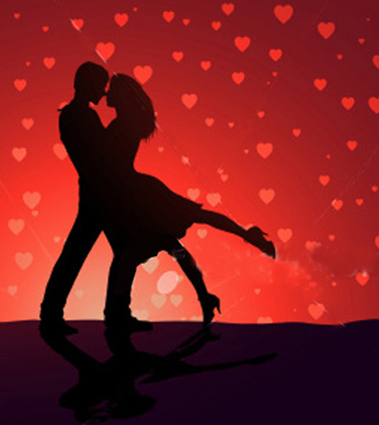
Valentinovo,Dan sv. Valentina ili Dan zaljubljenih je blagdan koji se obilježava 14.veljače.
Sv. Valentin je bio prvi biskup grada Terni u Umbriji,za vrijeme pape Viktora I.

Slide 3
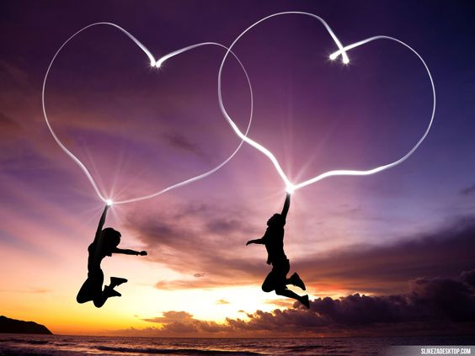
Povezanost sv. Valentina uz pitanja ljubavi potječe iz legende o braku mlade kršćanske s rimskim legionarom, koji je iz ljubavi prema njoj također postao kršćaninom.

Slide 4
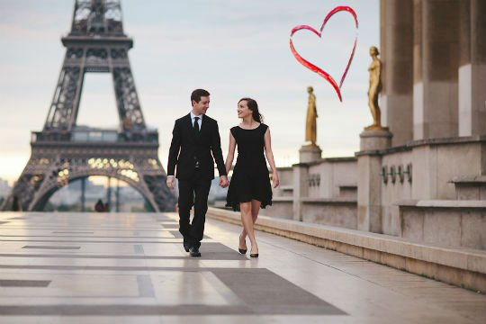
Car Klaudije Gotski naredio je da se vojnici ne smiju ženiti ili zaručivati, jer je mislio da se vojnici neće srčano boriti u njegovim ratovima, već će radije gledati da sačuvaju život kako bi ostali sa svojim obiteljima. Svi svećenici odlučili su poštovati ovu carevu odluku, pa nisu više htjeli vršiti sam obred vjenčanja.

Slide 5
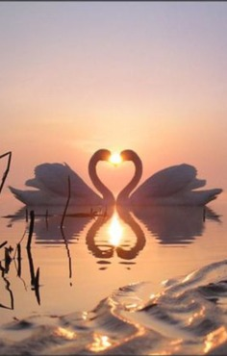
Svećenik po imenu Valentin oglušio se na carevu odluku i počeo je potajno održavati ceremonije vjenčanja svih mladih parova koji su to željeli, sve dok ga vlasti nisu ulovile i bacile u tamnicu. 14. veljače.
Svećeniku Valentinu odrubili su glavu.

Slide 6
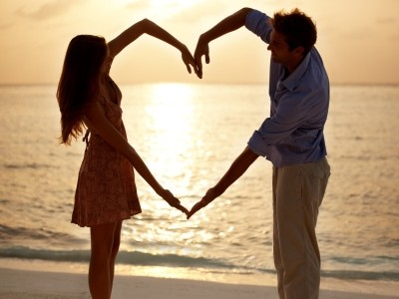
U Hrvatskoj se obilježavanje Valentinova kao blagdana zaljubljenih uglavnom vezuje uz utjecaje iz američke popularne kulture, ali je u Međimurju i ranije postojao narodni običaj da se za djecu dan sv. Valentina ostavlja djeci peciva u obliku ptica u dvorištu, uz objašnjenje da je to dan kada ptice imaju svadbu.

Slide 7
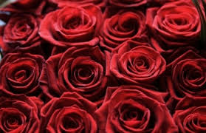
Najstariju čestitku za Valentinovo napisao je francuski vojvoda Karlo Orleanski. Namjenio ju je svojoj supruzi dok je bio u zatočeništvu u Engleskoj.

Slide 8
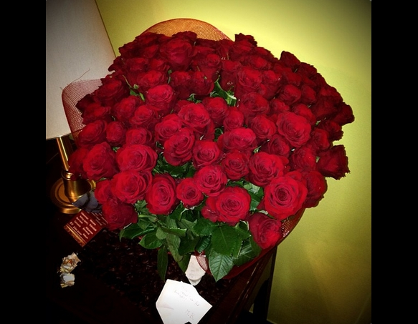
Svake se godine za Valentinovo pošalje oko milijardu čestitaka, a nešto više pošalje se jedino za Božić. Valentinovo je, uz Majčin dan i kada se kupuje najviše cvijeća. Svake godine djevojke i žene širom svijeta na Valentinovo zajedno dobiju oko 50 milijuna ruža.

Slide 9
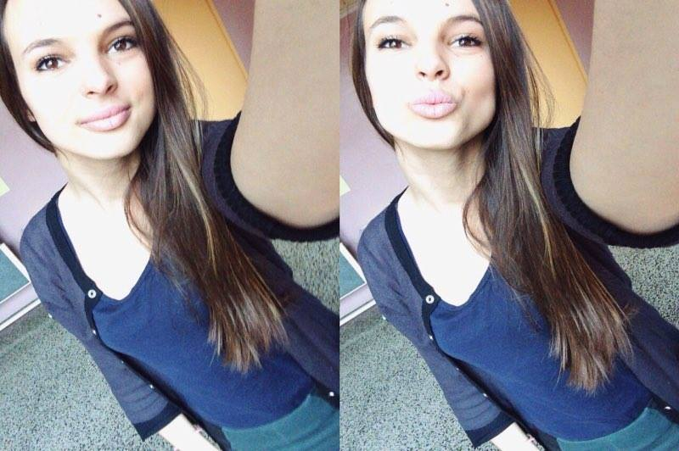
Izradila: Ena Čuljak

